Slide 1
GLI ALBERI MONUMENTALI D’ITALIA
di Federica Alatri
Roma, 14 dicembre 2023

Slide 2
A far parte dell’immenso, e in continuo aumento, patrimonio arboreo italiano, vi sono alcuni esemplari, che, sfidando le avversità di natura biotica e abiotica, sfuggendo all’interesse produttivistico da parte dell’uomo, con il passare dei secoli hanno raggiunto dimensioni e forme davvero imponenti: testimoni, da una parte, del lungo e faticoso lavoro della natura e, dall’altra, del perdurante legame che da sempre li unisce all’uomo, questi esemplari sono da considerarsi beni dall’elevato valore naturalistico, estetico, culturale e sono spesso espressione della storia e della religiosità delle popolazioni che nei secoli si sono succedute in determinati luoghi (Angela Farina)
GLI ALBERI MONUMENTALI D’ITALIA
di Federica Alatri

Slide 3
ELENCO DEGLI ALBERI MONUMENTALI D’ITALIA
18 Settembre 2023: pubblicazione del SESTO AGGIORNAMENTO dell’ELENCO DEGLI ALBERI MONUMENTALI D’ITALIA con 320 NUOVE ISCRIZIONI
L’elenco è stato istituito con la LEGGE 10/2013 (Art. 7 Disposizioni per la tutela e la salvaguardia degli alberi monumentali, dei filari e delle alberate di particolare pregio paesaggistico, naturalistico, monumentale, storico e culturale)
Approvato nel 2017 con Decreto Ministeriale delle Politiche Agricole Alimentari e Forestali
Dal 2017 al 2023 gli ALBERI MONUMENTALI O SISTEMI OMOGENEI DI ALBERI sono passati da 2.407 a 4.288 con un incremento di 1881 unità
GLI ALBERI MONUMENTALI D’ITALIA
di Federica Alatri

Slide 4
COSA SI INTENDE PER ALBERO MONUMENTALE?
l'albero ad alto fusto isolato o facente parte di formazioni boschive naturali o artificiali con caratteri di maestosità e longevità, o di particolare pregio naturalistico, oppure rilevanti dal punto di vista storico, culturale, documentario o delle tradizioni locali
i filari e le alberate di particolare pregio paesaggistico, monumentale, storico e culturale
gli alberi ad alto fusto inseriti in particolari complessi architettonici di importanza storica e culturale
GLI ALBERI MONUMENTALI D’ITALIA
di Federica Alatri

Slide 5
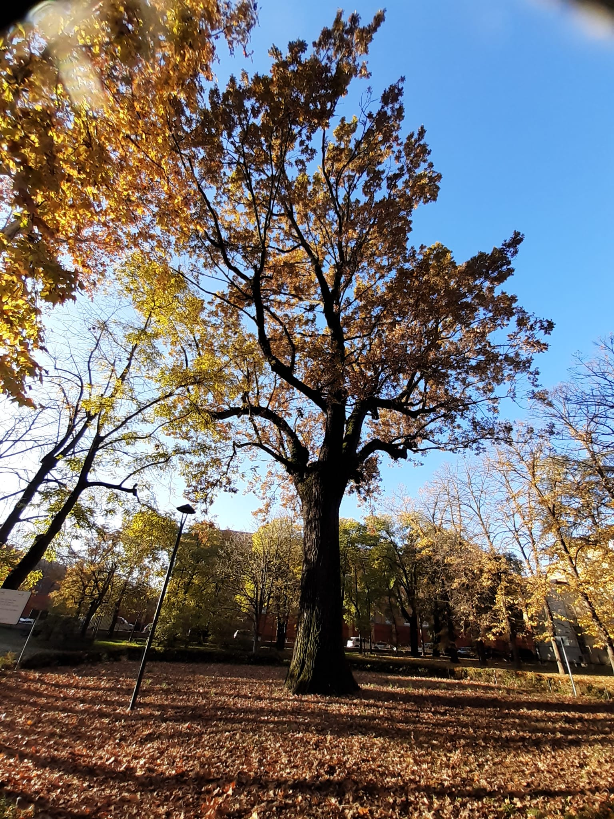
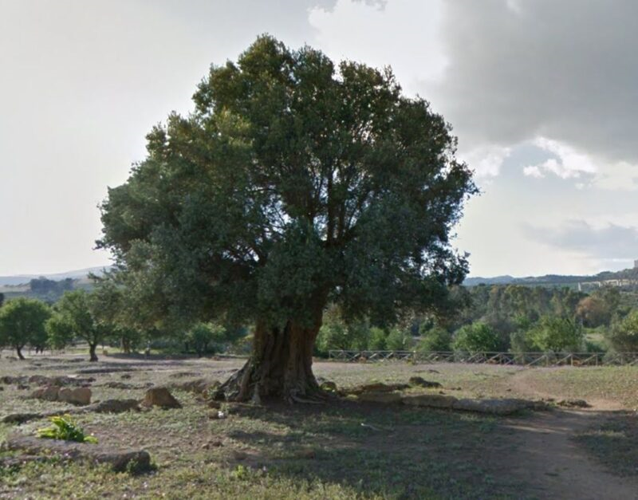
PATRIARCHI ARBOREI MONUMENTI DELLA NATURA
Carrubo – Valle dei Templi (AG)
Quercia – Giardino Ducale Estense (Mo)
GLI ALBERI MONUMENTALI D’ITALIA
di Federica Alatri

Slide 6
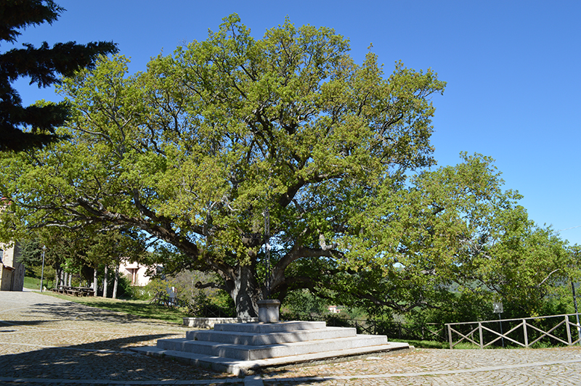
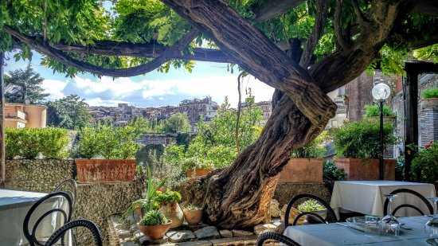
IL CARATTERE DI MONUMENTALITÀ
E’ sempre riferito a qualche aspetto di eccezionalità, rarità, particolarità, rilevanza, importanza
Può essere attribuito solo agli alberi, cioè a quelle piante legnose perenni con fusto indiviso fino ad una certa altezza dal suolo dalla quale partono i rami, dovunque essi siano radicati
Si ritiene che possano essere oggetto del censimento e quindi della proposta di monumentalità anche le piante legnose a portamento rampicante (es. vite, glicine) quando nella loro considerevole espansione dell’apparato fogliare, mostrino un fusto indiviso fino a una certa altezza dal suolo
La Roverella di Aquilonia (AV)
Glicine secolare di Tivoli (Roma)
GLI ALBERI MONUMENTALI D’ITALIA
di Federica Alatri

Slide 7
CRITERI DI ATTRIBUZIONE DEL CARATTERE DI MONUMENTALITÀ
PREGIO NATURALISTICO legato a
ETÀ E DIMENSIONI (circonferenza del tronco, altezza dendrometrica, ampiezza e proiezione della chioma)
FORMA E PORTAMENTO (forma o portamento singolari ad essere meritevoli di riconoscimento)
RARITÀ BOTANICA
ARCHITETTURA VEGETALE riferita a particolari esemplari arborei, filari, alberature o gruppi organizzati in architetture vegetali basate su di un progetto architettonico unitario e riconoscibile
VALORE ECOLOGICO relativo alle presenze faunistiche e vegetali che si insediano al suo interno o nelle immediate vicinanze
PREGIO PAESAGGISTICO
PREGIO STORICO-CULTURALE-RELIGIOSO alberi che rappresentano il valore testimoniale di una cultura, della memoria collettiva, delle tradizioni, degli usi del suolo, delle pratiche agricole e selvicolturali
GLI ALBERI MONUMENTALI D’ITALIA
di Federica Alatri

Slide 8
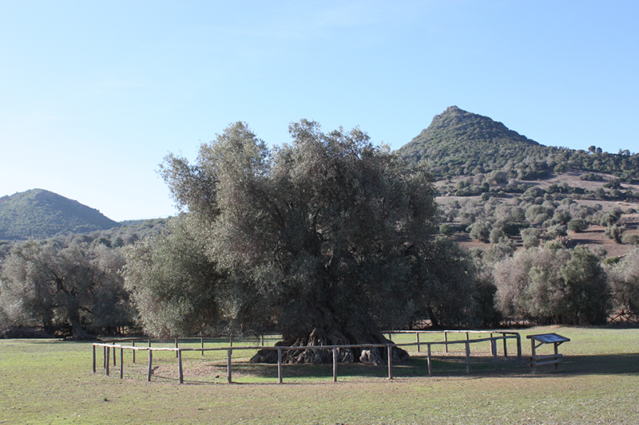
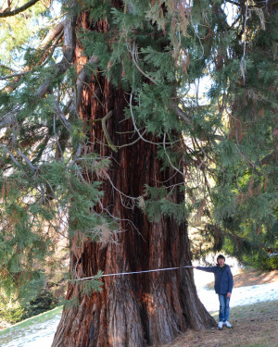
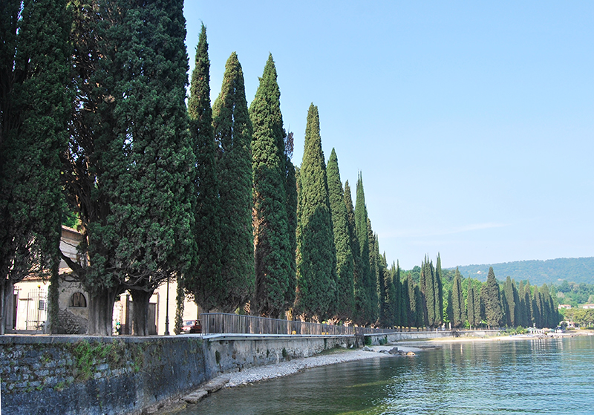
PATRIARCHI ARBOREI MONUMENTI DELLA NATURA
Carrubo – Valle dei Templi (AG)
Sequoia gigante di Villa Piazzo - (BI)
Olivo di Villamassargia (Carbonia-Iglesias)
I Cipressi di Salò (BS)
GLI ALBERI MONUMENTALI D’ITALIA
di Federica Alatri

Slide 9
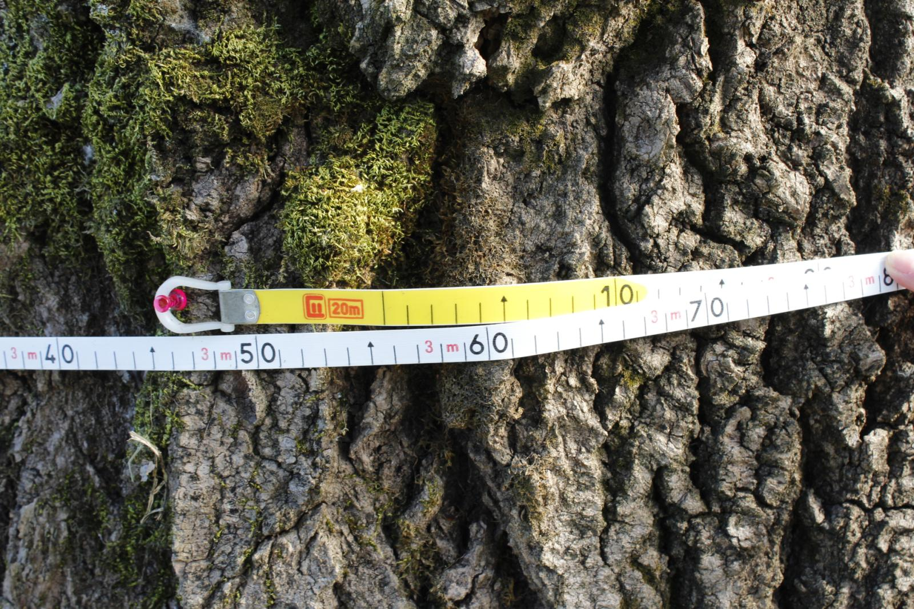
CRITERI DI ATTRIBUZIONE DEL CARATTERE DI MONUMENTALITÀ
Per ogni specie esistono circonferenze minime indicative per il criterio dimensionale
Pino domestico 400 cm
Castagno 450 cm
Leccio 350 cm
Platano comune 400 cm
Olivo 500 cm
Cedro del Libano 400 cm
GLI ALBERI MONUMENTALI D’ITALIA
di Federica Alatri

Slide 10
NUOVI INGRESSI DI ALBERI MONUMENTALI
l'Acero di Caronia (ME) un albero di circa 1.000 anni con una chioma che copre una superficie di circa 550 m²
il Castagno di San Francesco da Paola nel Comune di Presilano di Celico (CS) riconosciuto monumentale per età, dimensioni (1285 cm di circonferenza, 13,5 m di altezza), valore ecologico e rarità botanica
il Tiglio Sacro di Ospedaletto d'Alpinolo (AV) monumentale per età (150 anni), dimensioni (480 cm di circonferenza, 18 m di altezza), valore storico, culturale, religioso
la Sughera di Montalto di Castro (VT) ragguardevole per le dimensioni (circonferenza 520 cm, ampiezza della chioma 19-20 m)
la Sequoia gigante di Villa Piazzo di Pettinengo (BI) (894 cm di circonferenza)
il Platano di Scopoli, piantato nel 1778 all'interno dell'Orto botanico dell'Università di Pavia (circonferenza 760 cm, 45 m di altezza)
GLI ALBERI MONUMENTALI D’ITALIA
di Federica Alatri

Slide 11
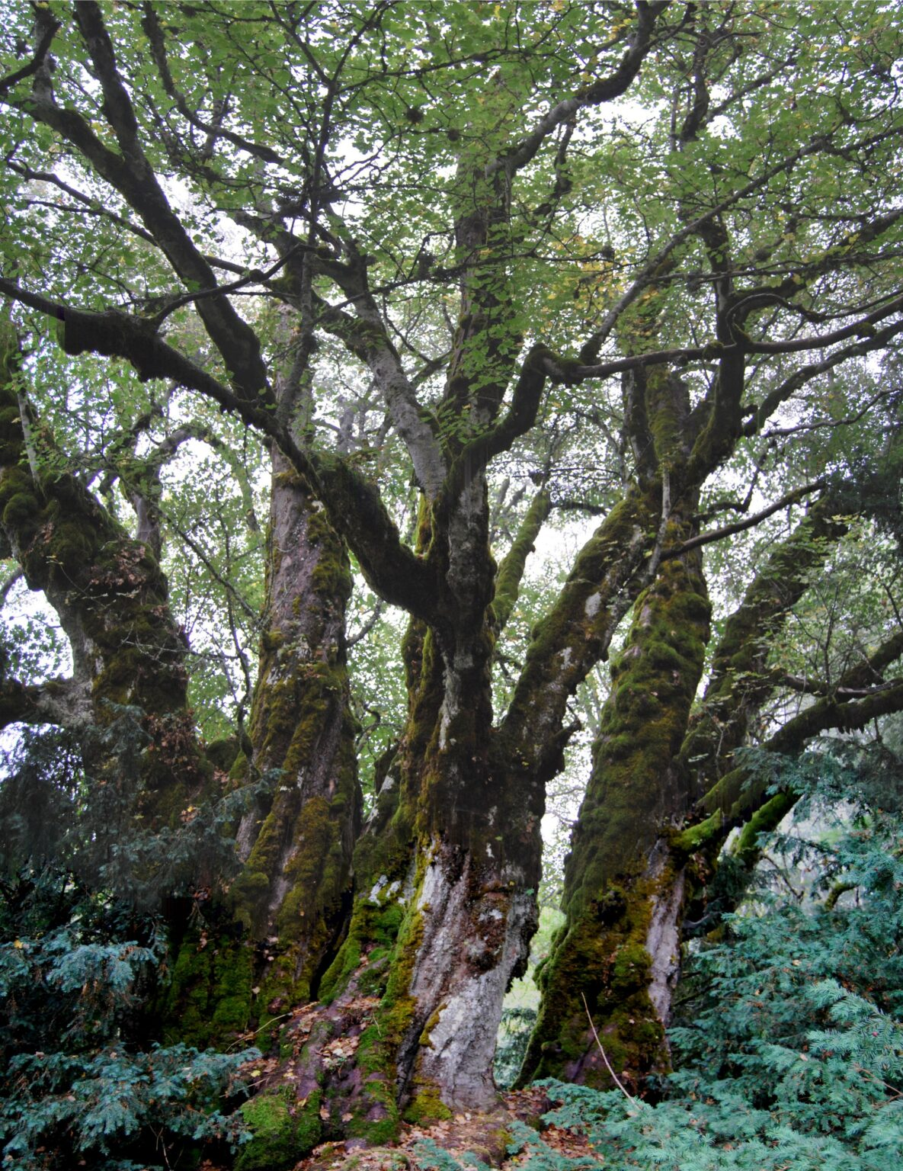
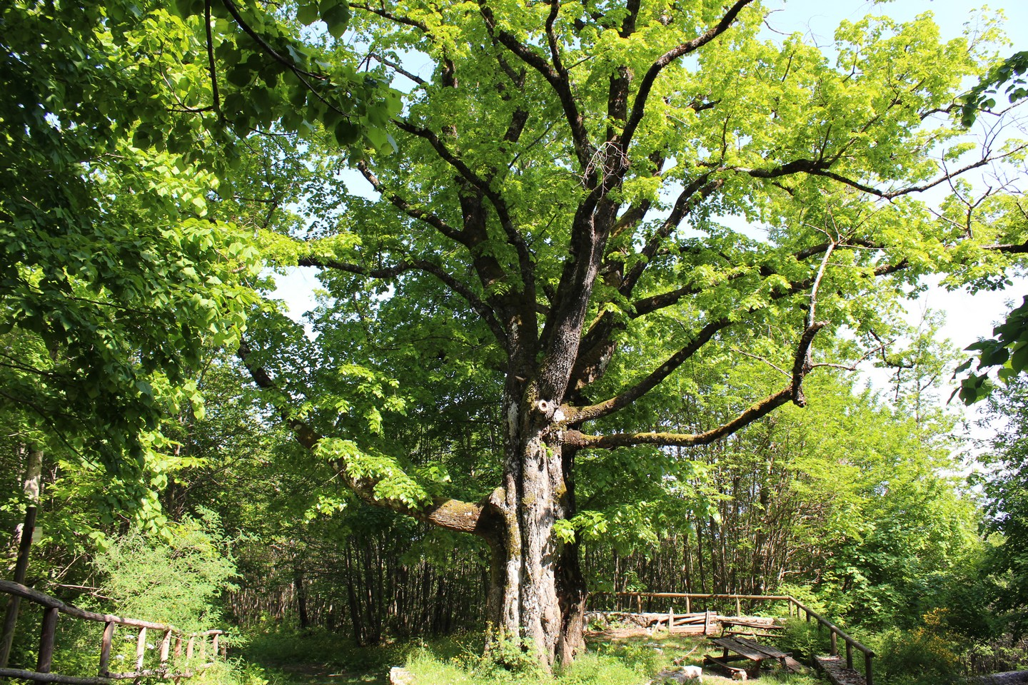
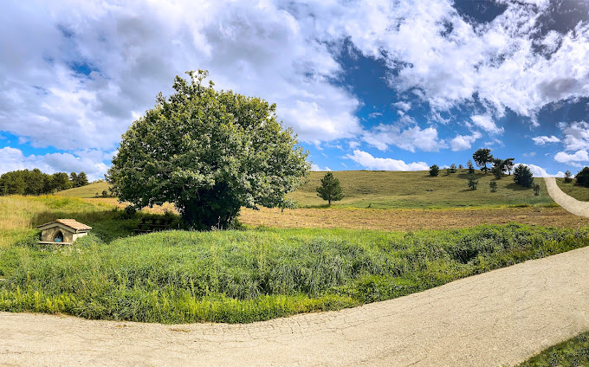
NUOVI INGRESSI DI ALBERI MONUMENTALI
Tiglio Sacro di Ospedaletto d'Alpinolo (AV)
Castagno di S.Francesco da Paola (CS)
Acero di Caronia (ME)
GLI ALBERI MONUMENTALI D’ITALIA
di Federica Alatri

Slide 12
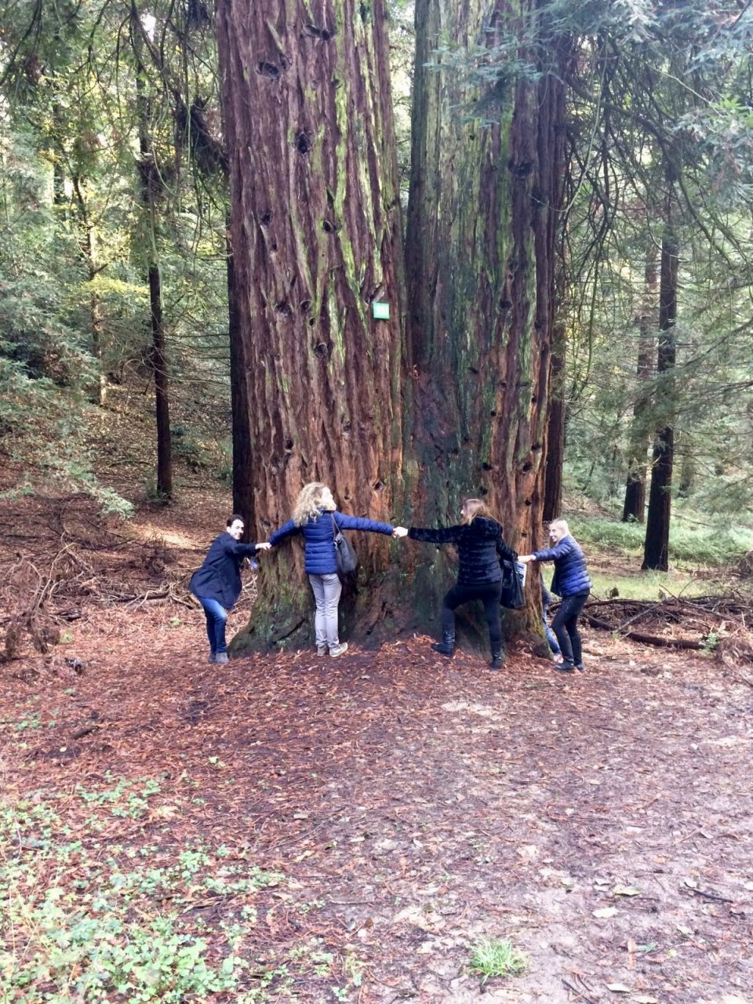
QUALCHE CURIOSITA’
Detentori dei record di altezza
il platano comune di 55 metri nel parco del Castello di Agliè (TO)
la sequoia sempreverde (sequoia gemella) di 54 metri nel Castello di Sammezzano a Reggello (FI)
la sequoia sempreverde di 51 metri nel Comune di Pollone a Biella
Sequoia gemella di Reggello (FI)
GLI ALBERI MONUMENTALI D’ITALIA
di Federica Alatri

Slide 13
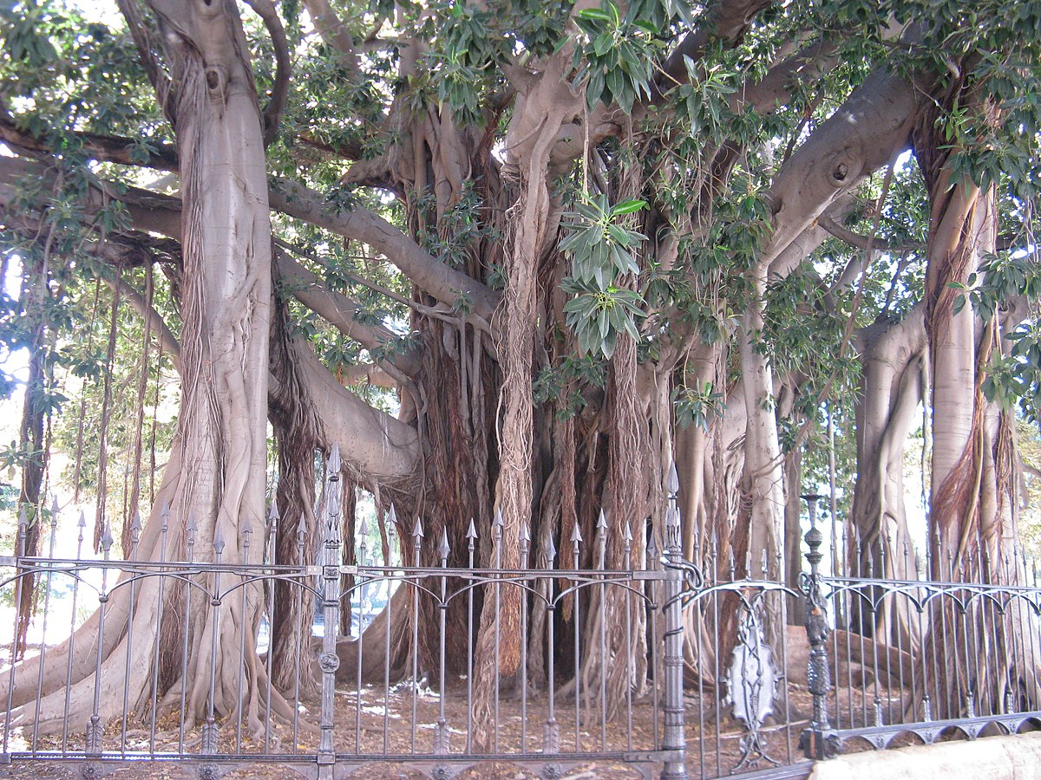
QUALCHE CURIOSITA’
Esemplari di maggiore circonferenza
il fico magnoloide di 3600 cm a Villa Garibaldi a Palermo
il castagno dei Cento Cavalli di 2200 cm a Sant'Alfio (CT)
il castagno di 1400 cm nel Parco del Pollino a Grisolia (CS)
Fico Magnoloide - Palermo
GLI ALBERI MONUMENTALI D’ITALIA
di Federica Alatri

Slide 14
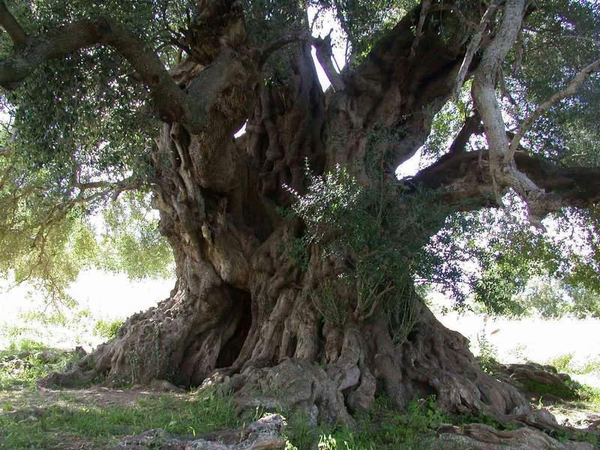
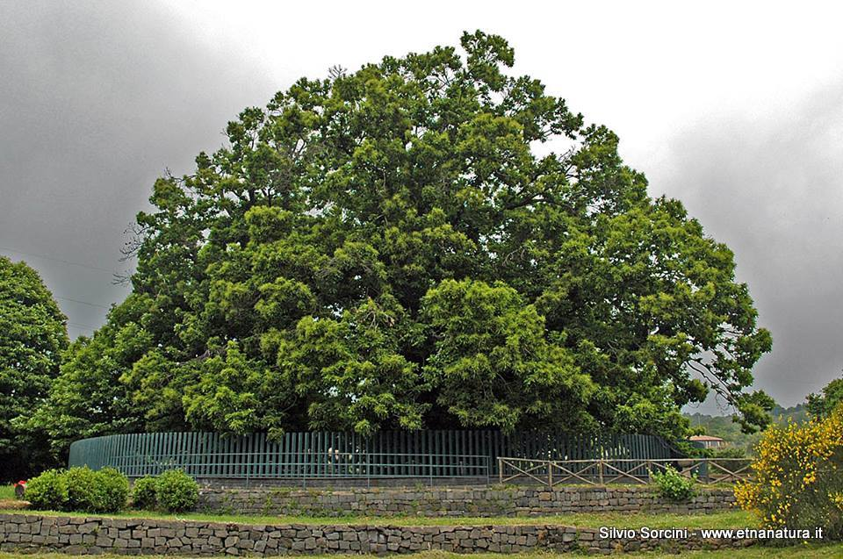
QUALCHE CURIOSITA’
I due alberi più longevi d'Italia
l'olivastro di oltre 4000 anni di Luras (Olbia Tempio)
il castagno di 3000/4000 anni a Sant'Alfio (CT)
GLI ALBERI MONUMENTALI D’ITALIA
di Federica Alatri

Slide 15
LE DISPOSIZIONI IN MATERIA
CENSIMENTO E AGGIORNAMENTO DEGLI ELENCHI: A OPERA DEI COMUNI SOTTO IL COORDINAMENTO DELLE REGIONI
SEGNALAZIONI FINALIZZATE ALL'ISCRIZIONE NELL’ELENCO: APPOSITA SCHEDA CORREDATA DA FOTO E DA OGNI DOCUMENTAZIONE UTILE
GESTIONE DELL’ELENCO
A CARICO DEL CORPO FORESTALE DELLO STATO
PUBBLICATO SULL'ALBO PRETORIO
A DISPOSIZIONE DELLE AMMINISTRAZIONI PUBBLICHE E DELLA COLLETTIVITÀ TRAMITE SITO INTERNET
SANZIONI DA 5.000 A 100.000 EURO A CHI DANNEGGI O ABBATTA UN ALBERO MONUMENTALE SENZA AUTORIZZAZIONE
ABBATTIMENTI, MODIFICHE DELLA CHIOMA E DELL'APPARATO RADICALE SOLO PER CASI MOTIVATI DIETRO AUTORIZZAZIONE COMUNALE PREVIO PARERE OBBLIGATORIO E VINCOLANTE DEL CORPO FORESTALE DELLO STATO
GLI ALBERI MONUMENTALI D’ITALIA
di Federica Alatri

Slide 16
LINEE GUIDA
Hanno lo scopo di fornire buone pratiche a cui fare riferimento nella gestione del patrimonio arboreo monumentale e di definire i parametri qualitativi minimi che dovrebbero sottendere ad ogni intervento di carattere arboricolturale
GLI ALBERI MONUMENTALI D’ITALIA
di Federica Alatri

Slide 17
LIBRO AMI
100 esempi di alberi di grandissima fama per età e dimensioni e alberi meno sorprendenti, che, tuttavia, rispondono a precisi e inconfutabili requisiti di monumentalità (vedi es.scheda fitolacca del Campidoglio)
GLI ALBERI MONUMENTALI D’ITALIA
di Federica Alatri

Slide 18
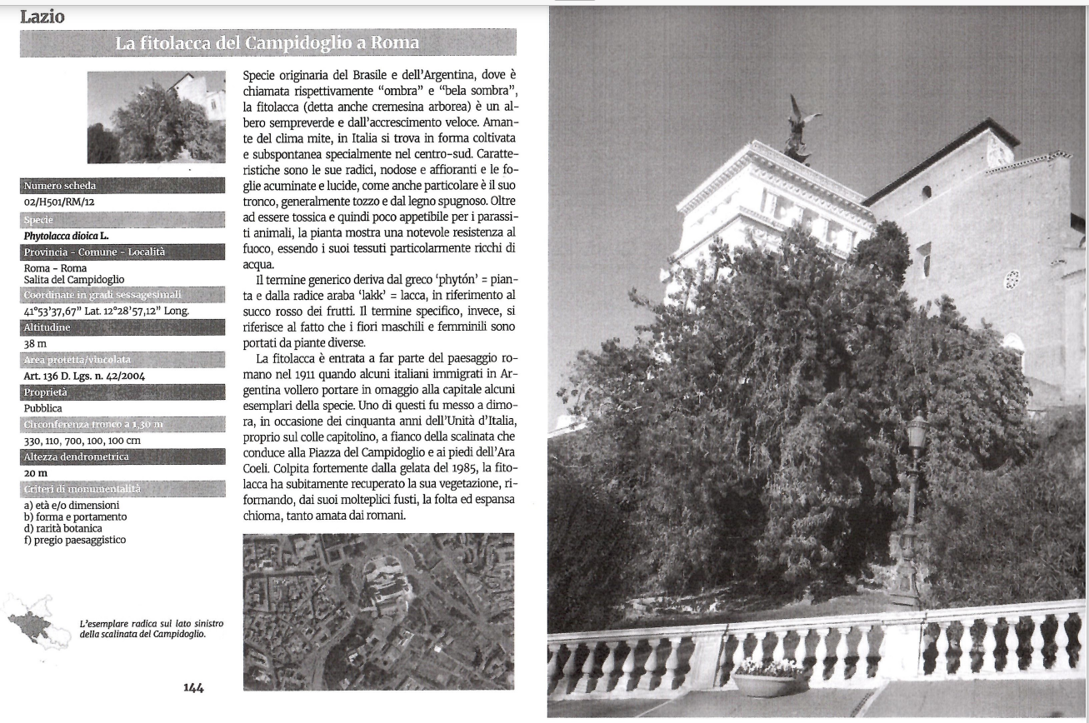
GLI ALBERI MONUMENTALI D’ITALIA
di Federica Alatri

Slide 19
42 ALBERI MONUMENTALI A ROMA
Mausoleo dell'Ossario Garibaldino Cedrus libani A. Richard
Via delle Tre Pile Aesculus hippocastanum L.
Scalinata del Campidoglio Phytolacca dioica L.
Villa Sciarra
- Viale Adolfo Leducq Insieme omogeneo di Ginkgo biloba L.
- Viale Adolfo Leducq Podocarpus neriifolius D. Don (podocarpo)
- Istituto Italiano Studi Germanici Cedrus deodara (D.Don) G.Don
Parco di Porta Capena - Via delle Terme di Caracalla Insieme omogeneo di Platanus acerifolia (Aiton) Willd
Villa Celimontana Viale Cardinale Spellman Cedrus libani A.Richard; Pinus halepensis Mill.
Giardino Pubblico Nicola Calipari - Piazza Vittorio Emanuele II Insieme omogeneo di Washingtonia filifera (Linden ex André) H. Wendl. ex de Bary
Viale Jonio Angolo Via Monte Cassino Platanus acerifolia (Aiton) Willd
Villa Torlonia - Obelisco Cedrus libani A. Richard
Villa Borghese
- Viale del Lago Quercus ilex L., Cedrus libani A.Richard
- Valle dei Platani Insieme omogeneo di Platanus orientalis L.
GLI ALBERI MONUMENTALI D’ITALIA
di Federica Alatri

Slide 20
42 ALBERI MONUMENTALI A ROMA
Villa Pamphili - Belvedere del Lago del Giglio Cedrus libani A. Richard
Vivai San Sisto - Piazza di Porta Metronia 2 Ceiba speciosa (A.St.-Hil, A.Juss & Cambess.) syn Chorisia speciosa A. St. Hill (falso kapoc), Quercus nigra L. x velutina Lam (ibrido di Quercia americana), Cedrus libani A. Richard
Tenuta di Castelporziano Quercus cerris L., n. 2 Fraxinus angustifolia Vahl subsp. oxycarpa (Willd.) Franco & Rocha Afonso (Frassino meridionale), n. 2 Quercus robur L. (Farnia), n. 2 Quercus ilex L., Quercus petraea subsp. austrotyrrhenica Brullo, Guarino & Siracusa (Rovere), n. 9 Quercus suber L., Eucalyptus globulus Labill. (eucalitto blu), Insieme omogeneo di Quercus cerris L., Phillyrea latifolia L., Quercus crenata Lam. (cerro-sughera), Quercus frainetto Ten. (Farnetto), Alnus glutinosa (L.) Gaertn. Ontano nero)
GLI ALBERI MONUMENTALI D’ITALIA
di Federica Alatri

Slide 21
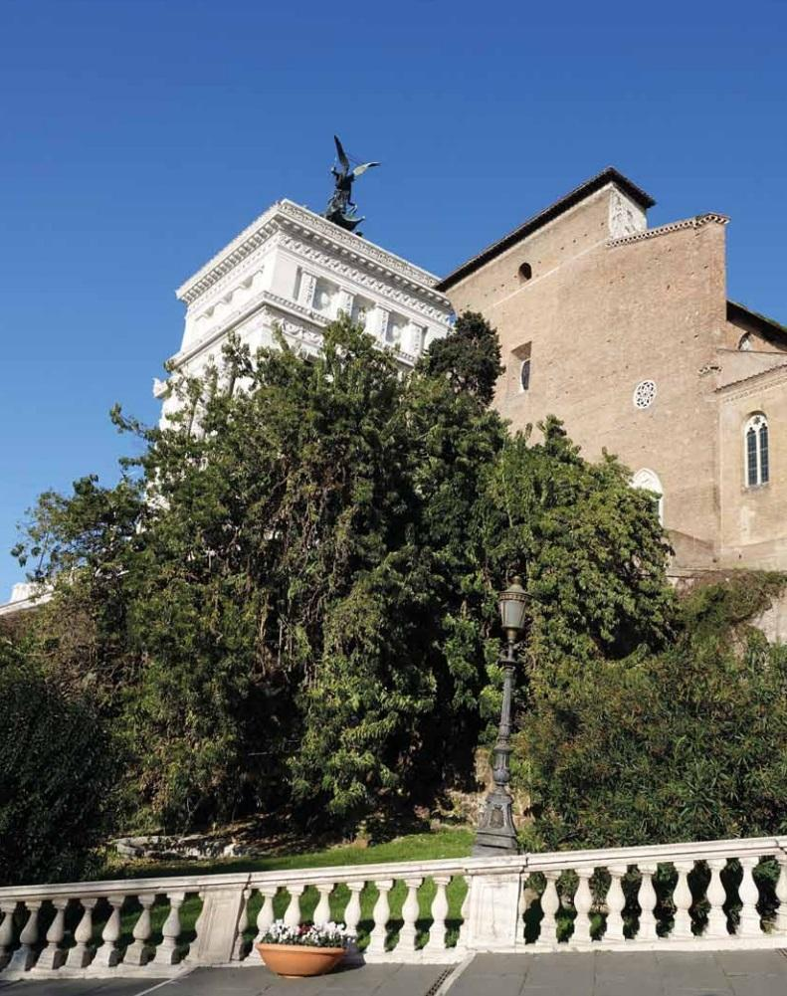
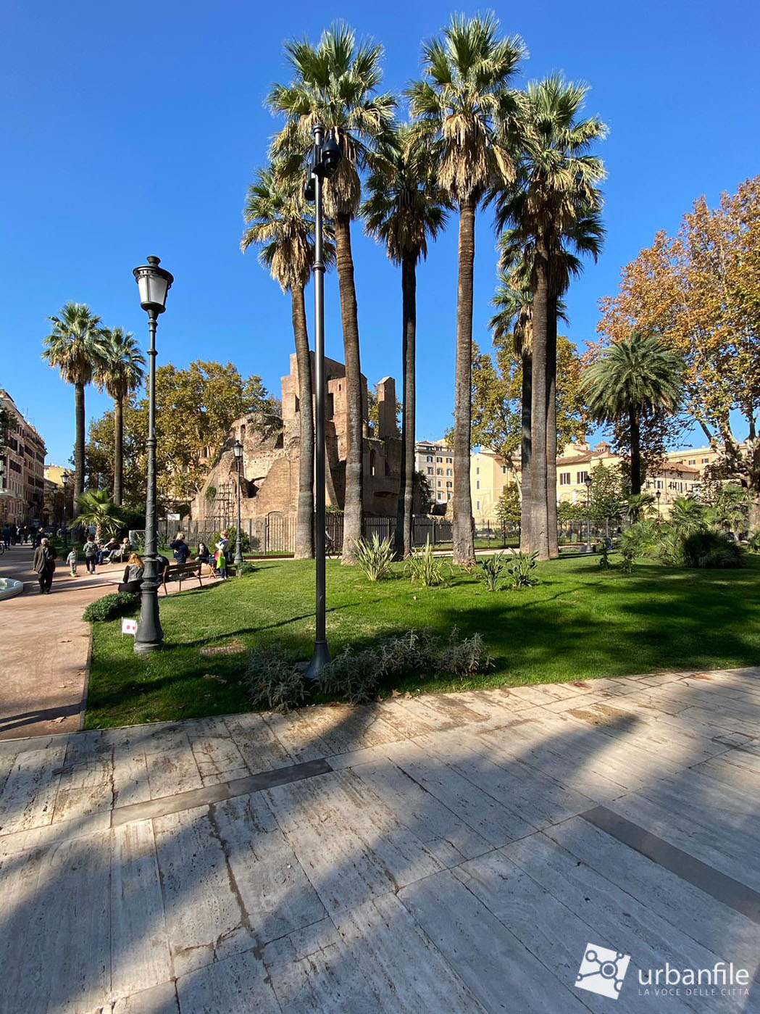
Fitolacca del Campidoglio
Piazza Vittorio - Insieme omogeneo Washingtonia
GLI ALBERI MONUMENTALI D’ITALIA
di Federica Alatri

Slide 22
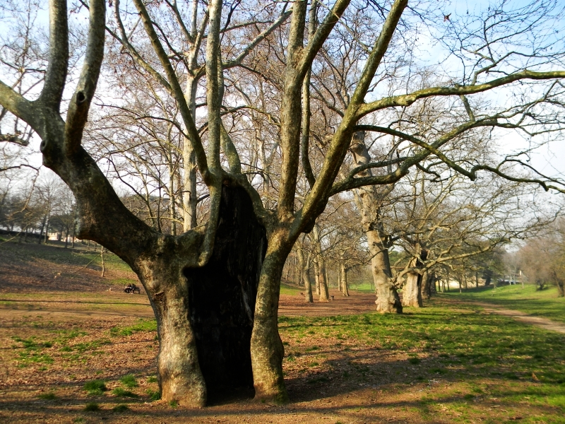
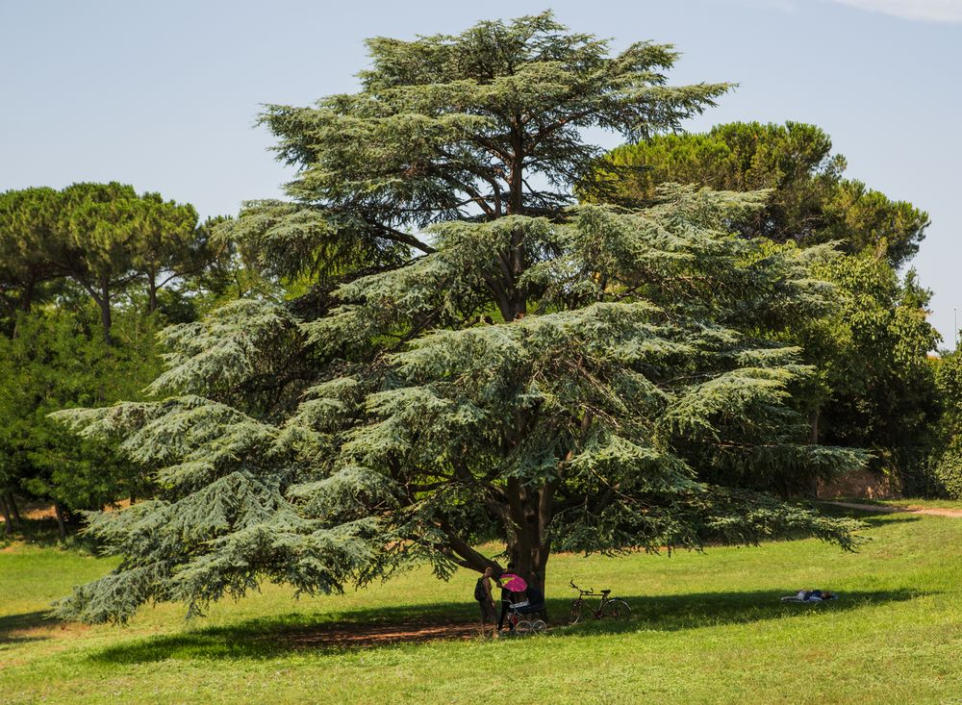
Villa Borghese - Valle dei platani
Villa Doria Pamphilj - Cedro del Libano
GLI ALBERI MONUMENTALI D’ITALIA
di Federica Alatri

Slide 23
RIFERIMENTI
Legge 14 gennaio 2013, n. 10 “Norme per lo sviluppo degli spazi verdi urbani”, Art. 7 Disposizioni per la tutela e la salvaguardia degli alberi monumentali, dei filari e delle alberate di particolare pregio paesaggistico, naturalistico, monumentale, storico e culturale
Decreto attuativo 23 ottobre 2014 Ministero delle politiche agricole alimentari e forestali Istituzione dell’elenco degli alberi monumentali d’Italia e principi e criteri direttivi per il loro censimento
Decreto Dipartimentale n. 5450 del 19 dicembre 2017 Approvazione dell’elenco nazionale degli alberi monumentali, Ministero delle politiche agricole alimentari e forestali
Alberi Monumentali d'Italia – AMI, Ministero dell'agricoltura, della sovranità alimentare e delle foreste www.politicheagricole.it
Guida alla valutazione del carattere di monumentalità, Ministero dell'agricoltura, della sovranità alimentare e delle foreste www.politicheagricole.it
Guida per gli aspetti tecnici del censimento degli alberi monumentali italiani, Corpo forestale dello Stato, Ispettorato generale, Servizio II – Divisione 6
Giant Trees Foundation Onlus https://www.gianttrees.org/it
Registro degli Alberi https://ilregistrodeglialberi.it/
Associazione Patriarchi della Natura www.patriarchinatura.it
Google Maps - Alberi Monumentali d'Italia Masaf-Google Maps-Alberi Monumentali d'Italia(politicheagricole.it)
GLI ALBERI MONUMENTALI D’ITALIA
di Federica Alatri

